Slide 1
Análisis de Modelos Predictivos para Casos de Viruela del Mono
Presentado por:
Moisés Andrión
3-739-542

Slide 2
Introducción
El proyecto tiene como objetivo predecir los casos diarios de viruela del mono utilizando técnicas avanzadas de series temporales. Se espera que las predicciones precisas sean cruciales para los responsables de la salud pública. Se emplearán modelos como ARIMA y Holt-Winters para identificar patrones en los datos.

Slide 3
VIDEO EXPLICATIVO

Slide 4
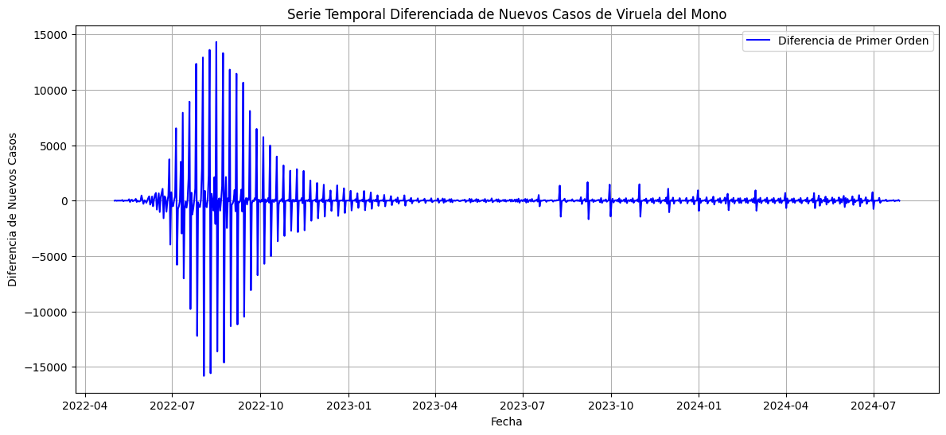
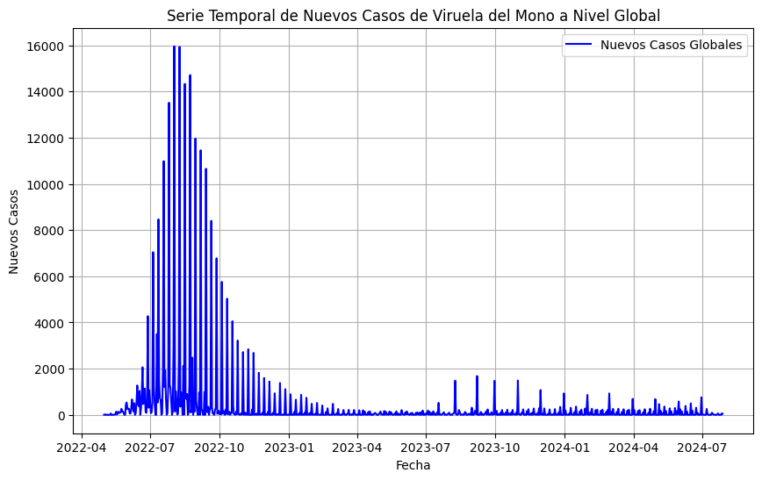
Análisis Exploratorio de Datos (EDA)
Descripción de los datos:
Los datos incluyen registros diarios de casos de viruela del mono a nivel global. Cada registro incluye información como la fecha y el número de nuevos casos reportados.

Slide 5
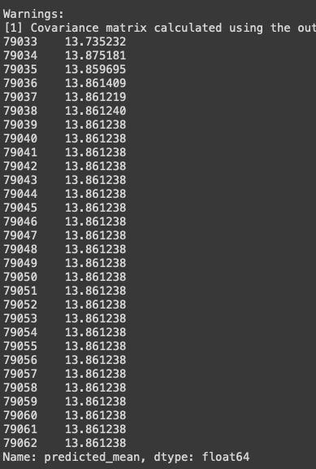
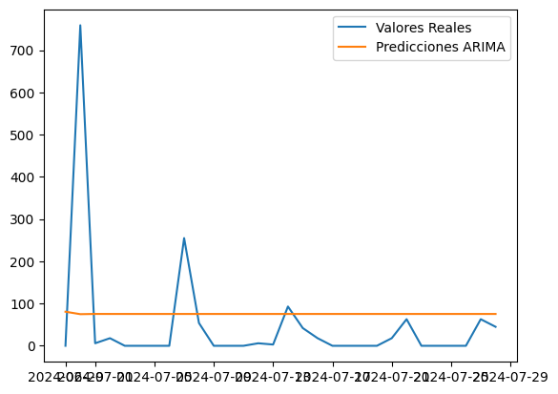
Modelo ARIMA
ARIMA es un modelo popular para series temporales. En este proyecto se utilizó ARIMA(1,1,1), lo que significa un término autoregresivo de primer orden, una diferenciación y un componente de media móvil.
Predicciones: Se generaron predicciones para los próximos 30 días, comparadas con los valores reales.

Slide 6
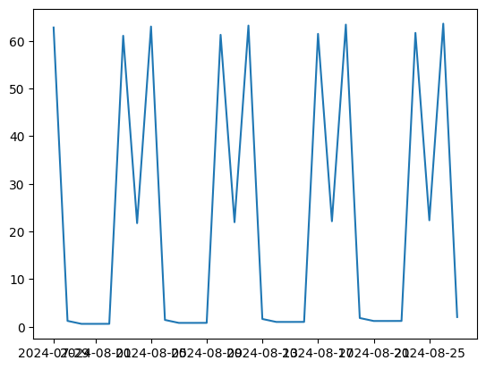
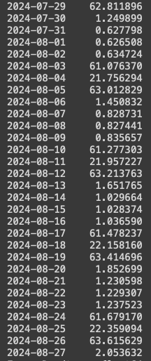
Modelo Holt-Winters
Gráfico de las predicciones
Resultados del modelo
Holt-Winters es un modelo de suavizamiento exponencial que se adapta bien a datos con tendencia y estacionalidad. Se utilizó una tendencia aditiva y estacionalidad semanal.
Predicciones: Se generaron predicciones para los próximos 30 días con tendencia y estacionalidad.

Slide 7
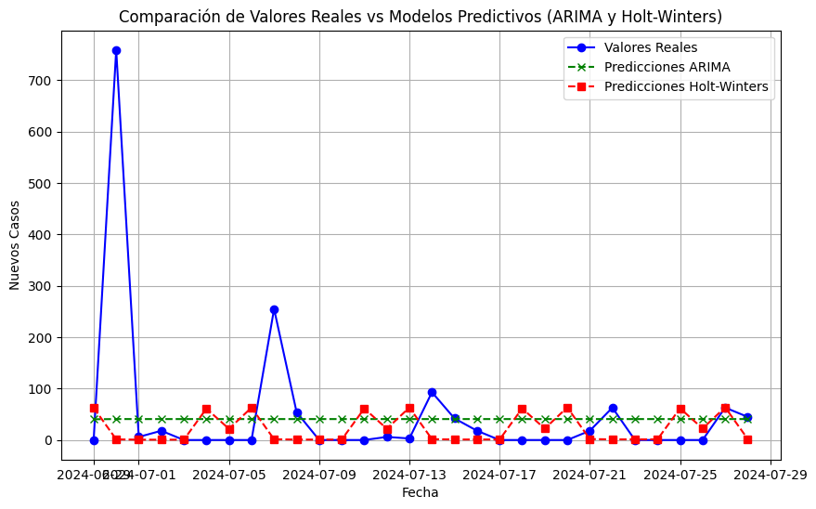
Evaluación del Rendimiento de los Modelos
Holt-Winters es el más adecuado de los dos para predecir los casos diarios de viruela del mono, según las métricas evaluadas. No obstante, se observan altos errores porcentuales en ambos modelos, lo que sugiere que se podrían explorar otros modelos, como SARIMA o modelos que incluyan variables exógenas, para mejorar aún más la precisión de las predicciones.

Slide 8
Conclusiones
En este proyecto, se analizaron los casos globales de viruela del mono utilizando dos modelos predictivos principales: ARIMA y Holt-Winters. El modelo ARIMA mostró un mejor rendimiento general en la predicción de los casos futuros, mientras que el modelo Holt-Winters capturó de manera más eficiente ciertos patrones de estacionalidad, aunque no tan precisa en las predicciones a largo plazo.
Para futuras mejoras, se podrían considerar:
Ajustes adicionales en los componentes estacionales de los modelos.
Implementar otros modelos como SARIMA para capturar estacionalidad y variabilidad de manera más precisa.
Incluir variables exógenas que puedan influir en los casos, como políticas de salud pública.

